Slide 1
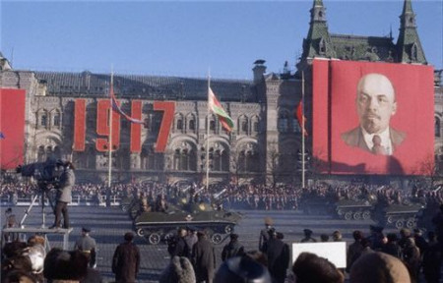
选 择
20世纪，在开辟新的发展道路方面，各国呈现出不同的选择
坚持、调整
探索、创新

Slide 2
第四单元
中国社会主义建设发展道路的探索
第18课 中国社会主义经济建设的曲折发展
20世纪50-70年代社会主义建设道路的探索
第19课 经济体制改革
1978年以来改革开放
第20课 对外开放格局的形成
第21课 经济腾飞与生活巨变
改革开放以来的社会进步和生活巨变

Slide 3
国民经济恢复时期（1949-1952）
巩固政权，恢复经济
过渡时期
过渡时期：指中国从新民主主义社会向社会主义社会过渡，此时中国的社会性质是新民主主义社会。
一化三改造时期（1953-1956）
中国社会主义建设
全面建设社会主义时期（1956-1966）
曲折发展时期
文化大革命时期（1966-1976）
社会主义建设新时期
（1978年——今）

Slide 4
第18课
中国社会主义经济建设的曲折发展
【课标要求】
概述20世纪50年代至70年代我国探索社会主义建设道路，总结其经验教训

Slide 5
一、社会主义工业化的开端
——一五计划
“因为我们过去重工业的基础极为薄弱，经济不能独立，国防不能巩固，帝国主义国家都来欺负我们。”
“资本主义国家从发展轻工业开始，一般是花五十年到一百年的时间才能实现工业化，而苏联采用了社会主义工业化的方针，从重工业开始，在十多年中就实现了国家的工业化”。 ——《建国以来重要文献选编》
一五计划为什么优先发展重工业？
1.背景：
①1952年底，国民经济形势基本好转
②1953年，过渡时期总路线中提出了社会主义工业化的主张
③借鉴苏联社会主义建设的经验
(2)方针：
优先发展重工业，并强调处理好重工业、轻工业和农业之间的关系
“一五”计划建设规模宏大，在五年内，各项支出总数为766.4亿元，折合黄金7亿两以上。用这样大量的资金来进行国家建设，这在中国历史上还是第一次。
(3)成就：
1957年底，初步建立了独立的工业体系，初步形成了合理的工业布局，社会主义工业化由此全面展开。
①重工业基础薄弱；
②重工业是工业化和国防现代化的基础；
③面临帝国主义的军事威胁和经济封锁；
④借鉴苏联优先发展重工业的经验

Slide 6
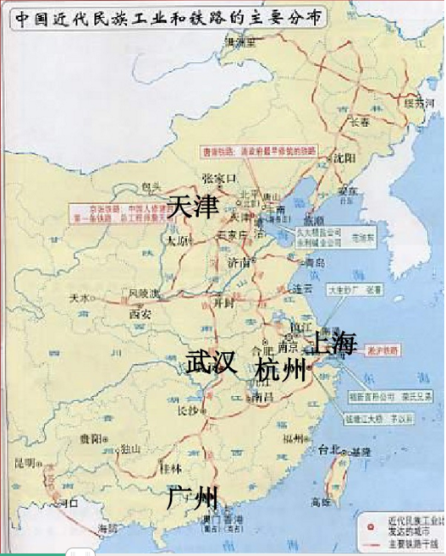
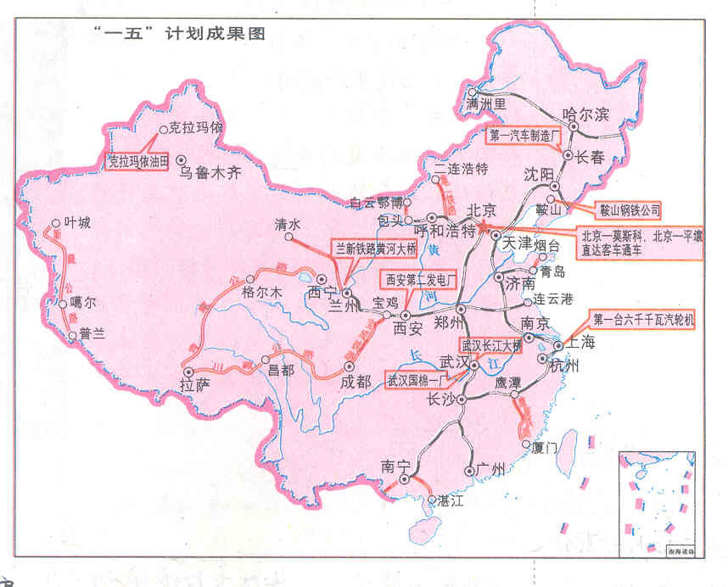
结合左侧两幅图片思考如下问题：
（1）近代民族工业在分布地区及产业结构上有何特点？
（2）产生这些特点的原因是什么？
（3）一五计划期间，中国工业发展有何特点？原因？
国家统一,民族独立是经济振兴的政治前提和根本保障

Slide 7
二、社会主义三大改造
——生产关系调整
个别行业的公私合营：是在私营企业中增加公股，国家派驻干部（公方代表）负责企业的经营管理。企业由资本家所有变为公私共有，公方代表居于领导地位；资本家开始丧失企业经营管理权；企业盈利按“四马分肥”原则分配。
全行业公私合营：国家对资本主义私股的赎买改行“定息制度”，统一规定年息五厘。生产资料由国家统一调配使用，资本家除定息外，不再以资本家身份行使职权，并在劳动中逐步改造为自食其力的劳动者。1966年9月，定息年限期满，公私合营企业最后转变为社会主义全民所有制。
国家资本主义：在人民政府管理之下的、用各种形式和国营社会主义经济联系着的、并受工人监督的资本主义经济。按照社会主义与资本主义联系的程度和社会主义因素的多少，分为低级形式和高级形式。
1.目的：
适应国家工业化的要求，早日建成社会主义
2.过程：
①农业：
1953年初级农业生产合作社；
1955年高级农业合作社
②手工业：
手工业合作社
③资本主义工商业：
1953年之前，加工订货、统购包销、经销代销
国家资本主义的初级形式
1953年，个别行业的公私合营
国家资本主义的高级形式
1956年，全行业公私合营
3.实质：
通过和平手段，使生产资料由私有制变为社会主义公有制，属于社会主义革命的性质
创举：采用和平赎买的办法，通过国家资本主义的途径，逐步将其改造为社会主义全民所有制企业。
4.意义：
社会主义计划经济在中国基本确立，为中国社会主义工业化的发展开辟了道路。社会主义制度确立。
Notes:
个别企业的公私合营，是在私营企业中增加公股，国家派驻干部（公方代表）负责企业的经营管理。由此引起企业生产关系在多方面发生深刻变化：
①企业由资本家所有变为公私共有，公方代表居于领导地位。
②资本家开始丧失企业经营管理权。
③企业盈利按“四马分肥”原则分配。
1956年初，全国范围出现社会主义改造高潮，资本主义工商业实现了全行业公私合营。国家对资本主义私股的赎买改行“定息制度”，统一规定年息五厘。生产资料由国家统一调配使用，资本家除定息外，不再以资本家身份行使职权，并在劳动中逐步改造为自食其力的劳动者。1966年9月，定息年限期满，公私合营企业最后转变为社会主义全民所有制。
和平赎买：无产阶级夺取政权后，对资产阶级的生产资料通过和平方式并采取有偿办法实行国有化，在一定年限内让资本家从企业经营所得中获得一部分利润的政策。

Slide 8
【归纳总结】一化三改的关系？
生产
关系
生产力
重要基础
社会主义工业化
社会主义三大改造
必要条件
同时进行
唯物史观
生产力决定生产关系，
生产关系对生产力有反作用

Slide 9
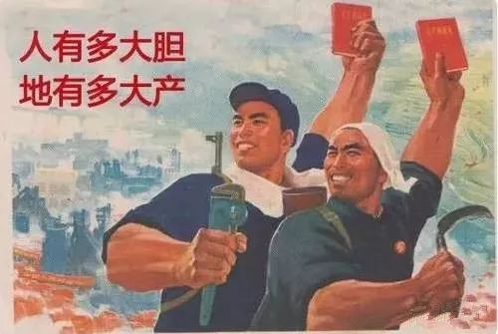
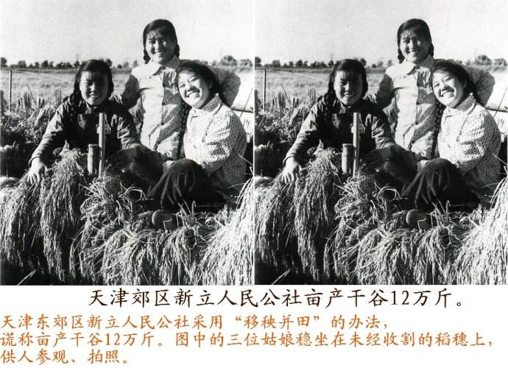
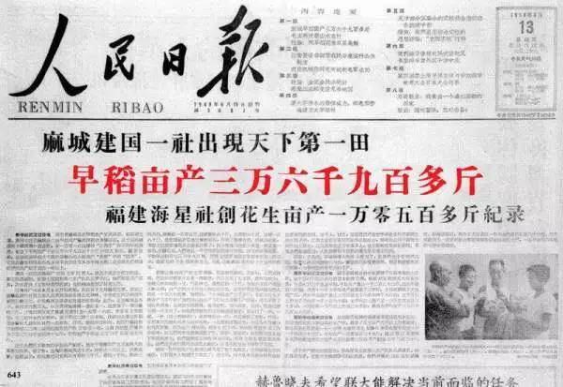
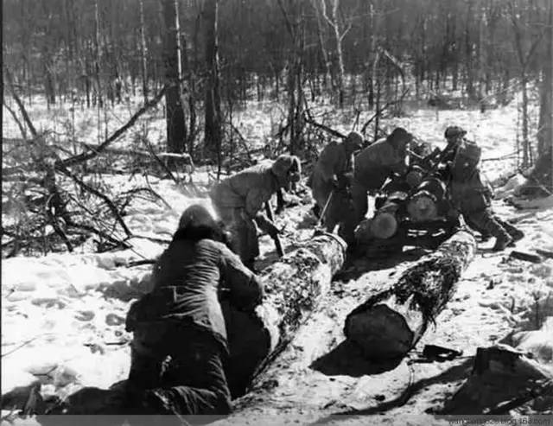
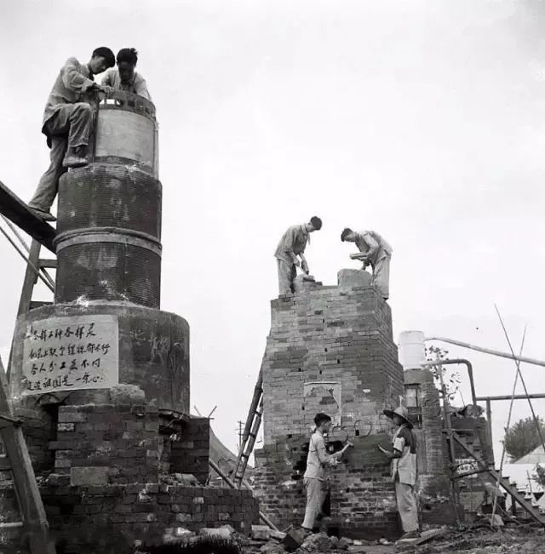
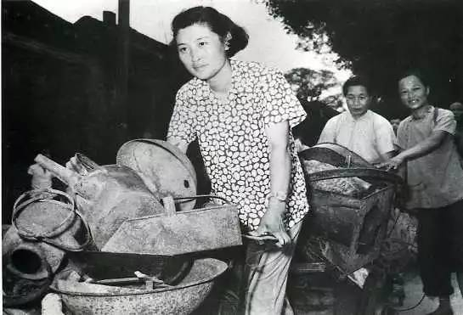
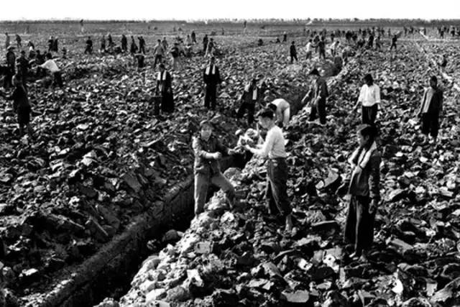
三、经济建设的成就与教训
内容：鼓足干劲，力争上游，多快好省地建设社会主义
评价：反映了广大人民群众迫切要就改变我国经济落后状态的愿望，但忽视了经济发展的客观规律
1958年8月，中共中央政治局扩大会议号召全党全民为生产1070万吨钢铁而奋斗。
当年上半年，全国只生产钢312万吨。在这种情况下，要在剩下四个月里生产出600多万吨钢来是根本不可能的。可是中共中央已做出决定，毛泽东亲自挂帅，任务不完成不行，只好求助于大搞群众运动和各种土办法。于是，一声号令之下，全国几千万人一齐上阵，大修小土炉，大砍树木，大找矿石，掀起一个空前规模的全民大炼钢铁运动。当时一个最主要的方法就是不断放出“高产卫星”。例如1958.9.15，河南省放了一颗日产“生铁”18694吨的“大卫星”。为了放这颗“卫星”，全省动员了360多万人。
钢铁要大上，其他行业也要紧跟，例如农业方面“卫星”不断，亩产万斤似乎已不在话下。据说，“只要我们需要，要生产多少就可以生产多少粮食出来”。
（一）全面建设社会主义时期（1956-1966）
1.中共八大
(1)内容：
分析主要矛盾，提出主要任务
(2)意义：
社会主义经济建设蓬勃开展
《中国共产党历史》在叙述到“三年困难时期”群众生活状况和人口变动情况时说：“粮、油和蔬菜、副食品等的极度缺乏，严重危害了人民群众的健康和生命。许多地方城乡居民出现了浮肿病，患肝炎和妇女病的人数也在增加。由于出生率大幅度大面积降低，死亡率显著增高。据正式统计，1960年全国总人口比上年减少1000万。突出的如河南信阳地区，1960年有9个县死亡率超过100‰，为正常年份的好几倍。”“这是‘大跃进’、人民公社化运动和‘反右倾’斗争的严重后果，其沉痛的教训应该认真总结和记取。”
2.“左”倾错误的发展
(1)原因：
片面追求经济建设中的高速度
(2)表现：
大跃进影响：国民经济和生态环境遭到严重破坏，造成国民经济比例失调
教训：遵循经济发展客观规律
①社会主义建设总路线
②以大炼钢铁为中心的大跃进
③以“一大二公”为特点的人民公社化运动
人民公社化影响：不适合农村生产力发展水平，生产效率低下，严重挫伤农民的生产积极性
教训：生产关系的变革一定要适应生产力的发展水平
3.国民经济的调整
(1)背景：
1959-1961年三年严重经济困难
(2)内容：
八字方针
(3)结果：
1962年底，国民经济形势开始好转
Notes:
种个南瓜像地球，架在五岳山上头。
把它扔进太平洋，地球又多一个洲。
一头肥猪大又长，猪身横跨太平洋。
猪背可以降飞机，猪身成了飞机场。
稻堆堆的圆又尖，社员堆稻上了天。
扯片白云擦擦汗，凑近太阳吸袋烟。
■山东省委第一书记谭启龙指出：“这种情况(指当时灾情)我还没见过，简直不如旧社会。这是党在历史上脱离群众最严重的一次。生产力的破坏，比八年抗战、三年解放战争毁的都厉害，比日本鬼子的三光政策都厉害。”三年自然灾害时期中国居民一共死亡如果真是三千万人的话，那就意味着又死亡了一场抗日战争人数。
■前国务院副总理田纪云说："非正常死亡人口达数千万，比整个民主革命时期死的人还要多。“
■曾在国务院办公厅任职的曹思源演讲时说：大跃进期间全国饿死的人数已经解密，是3756万。

Slide 10
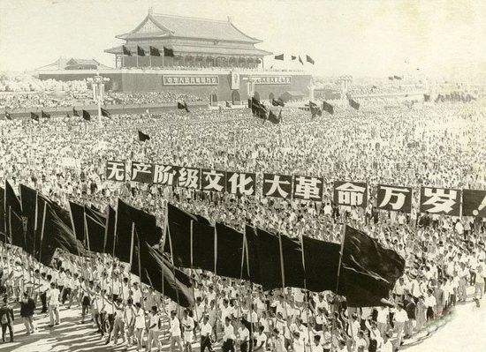
三、经济建设的成就与教训
（二）“文革”时期（1966-1976）
1.影响
严重干扰和破坏了国民经济建设，导致人民生活水平长期在低水平线上徘徊
2.教训
以经济建设为中心
Notes:
种个南瓜像地球，架在五岳山上头。
把它扔进太平洋，地球又多一个洲。
一头肥猪大又长，猪身横跨太平洋。
猪背可以降飞机，猪身成了飞机场。
稻堆堆的圆又尖，社员堆稻上了天。
扯片白云擦擦汗，凑近太阳吸袋烟。

Slide 11
【总结归纳】
阶段 | 时间 | 重大经济政策或活动
过渡时期
全面建设社会主义时期
“文革”时期
1949—1952
巩固政权，恢复经济
1953—1956
社会主义工业化：背景、方针、成就
一化三改
社会主义三大改造：目的、过程、实质、意义
成功：
中共八大（内容、意义）、八字方针（内容、结果）
1956—1966
失误：
社会主义建设总路线、大跃进、人民公社化
1966—1976
以阶级斗争为纲（危害）

Slide 12
经验教训
1.制定经济政策，要从国情出发，实事求事
2.要以经济建设为中心，把发展生产力放在首位
3.遵循客观经济规律，不能盲目发挥人的主观能动性
4.生产关系的调整必须适应生产力发展水平
5.国民经济各部门要协调发展

Slide 13
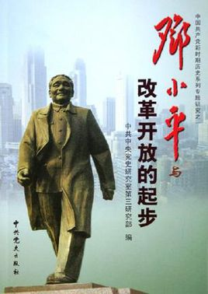

Slide 14
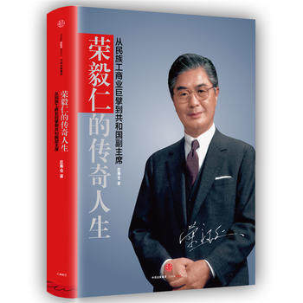
我是一个资本家，但是我首先是一个中国人
他历述作为一个中国民族资本家，自己是如何一直梦想兴办工业救国图强的，可是在旧社会受尽帝国主义和官僚资本的压迫和勒索。解放初期，由于政府贷款、委托加工和收购产品，才使企业摆脱困境，盈利逐渐增加。接着，他说道：“五年计划开始了，全国兴办了许多大工厂，各地进行了大规模的建设，一切实现得比梦想还要快。多么令人鼓舞！没有共产党，不走社会主义的道路，哪能有今天？”
Notes:
对资本主义工商业采取“和平赎买”的必要性和可能性. 1、对资本主义工商业的社会主义改造的必要性： 第一,经济上,我国工商业不发达,需要利用私人资本主义工商业为国民经济的恢复和发展服务； 第二,政治上,有利于稳定和争取民资及其知识分子,有利一团结各民主党派和各界爱国人士,巩固和发展统一战线,以便顺利地向社会主义转变； 第三,人才上,有利于发挥民族资本家的知识和才能为社会主义建设服务,因为他们中的大多数具有不同程度的现代科技知识、技术专长、管理经验. 2、可能性： 第一,无产阶级掌握了国家政权,割断了资产阶级与个体农民的联系,加上私营企业工人监督的加强,工农两头一夹攻,迫使资本家不得不接受和平改造； 第二,民族资本家具有两面性,既有剥削工人取得利润的一面,又有拥护宪法愿意接受改造的一面. 党对他们的政策是：政治上团结、教育、改造；经济上的利用、限制、改造.

